Slide 1


Правительство Санкт-Петербурга
Комитет по промышленной политике,
инновациям и торговле Санкт-Петербурга
СПб ГБУ «Центр контроля качества товаров (продукции), работ и услуг»
КОНФЕРЕНЦИЯ
«Защита прав потребителей в Санкт-Петербурге:
актуальные вопросы и тенденции в условиях новых реалий»
29.09.2022
О деятельности Санкт-Петербургского государственного бюджетного учреждения «Центр контроля качества товаров (продукции), работ и услуг» в сфере защиты прав потребителей
Докладчик: начальник отдела контроля качества продукции и услуг по обращениям потребителей
Кузов Александр Петрович
30 ЛЕТ НА СТРАЖЕ КАЧЕСТВА

Slide 2

Консультирование. Проверка качества и безопасности продовольственных товаров
Мероприятия по реализации, обеспечению и защите прав потребителей (государственная работа)
Проводимые Центром мероприятия по рассмотрению письменных обращений потребителей на неудовлетворительное качество продовольственных товаров не относятся
к деятельности по контролю и надзору (не работаем по 294-ФЗ «О защите прав юридических лиц и индивидуальных предпринимателей при осуществлении государственного контроля (надзора) и муниципального контроля»).
ЦКК и наиболее крупные организации розничной торговли заключили соглашения о совместных действиях с целью получения объективной и достоверной информации о качестве
и безопасности продукции, защиты прав потребителей посредством предотвращения поступления на потребительский рынок города некачественной и опасной продукции.
Соглашения заключены: X5 Retail Group («Пятерочка», «Перекресток»), АО «ТАНДЕР» (магазины «Магнит»),
АО «Дикси Юг», ООО «Лента», ООО «ТД «РеалЪ», ООО «О'Кей», ООО «METRO cash&carry», универсамы: «Невский», «Пулковский», «Супербабилон», «Чайка» и другие.
Всего заключено 30 таких соглашений.
количество оказанных
гражданам консультаций 4000 (норматив по ГЗ)
количество проведенных лабораторных исследований 11 000 (норматив по ГЗ)
ОСНОВНЫЕ ПОКАЗАТЕЛИ РАБОТЫ В 2021 ГОДУ:
4 021 обращение граждан было рассмотрено, из которых 879 –
на продовольственные товары
11 008 лабораторных исследований было проведено
Отобрано в торговых предприятиях и исследовано 518 образцов пищевой продукции, из них – 114 (22%) не соответствовали требованиям нормативных документов и технических регламентов.
ОСНОВНЫЕ ПОКАЗАТЕЛИ РАБОТЫ ЗА 8 МЕСЯЦЕВ 2022 ГОДА:
2618 обращений граждан было рассмотрено, из которых 635 –
на продовольственные товары
6880 лабораторных исследования было проведено
Отобрано в торговых предприятиях и исследовано 316 образцов пищевой продукции, из них – 95 (30,1%) не соответствовали требованиям нормативных документов и технических регламентов.

Slide 3
Доля обращений по основным группам продовольственных товаров
Доля обращений по основным группам продовольственных товаров в 2021 году:
Доля обращений по основным группам продовольственных товаров за 8 месяцев 2022 ГОДА:

Slide 4
Сравнительный анализ пищевых продуктов ненадлежащего качества за 2021 год и 8 месяцев 2022 года
группа товаров, % | рыба и рыбная продукция | молоко и молочная продукция | мясо и мясопродукты | плодо-овощная продукция
2021 год | 31,7 | 29,0 | 23,2 | 18,7
8 месяцев 2022 года | 32,4 | 53,9 | 26,9 | 29,3

Slide 5
Консультирование граждан по вопросу приобретения непродовольственных товаров и услуг ненадлежащего качества
Мероприятия по реализации, обеспечению и защите прав потребителей (государственная работа)
количество оказанных
гражданам консультаций 4000 (норматив по ГЗ)
ОСНОВНЫЕ ПОКАЗАТЕЛИ РАБОТЫ В 2021 ГОДУ:
Консультирование граждан и семинары
на территории ВМО по вопросам защиты прав потребителей в 2021 году : в 6 ВМО и в 3-х КЦСОН проводились выездные консультации потребителей, проконсультировано 62 человека, проведено
4 вебинара (более 2764 просмотра).
Консультирование граждан и семинары
на территории ВМО по вопросам защиты прав потребителей за 8 месяцев 2022 года : в 13 ВМО проводились выездные консультации потребителей
и семинары, проконсультировано 124 человека, проведен 1 семинар в режиме ВКС для пяти МО Курортного района.
4 021 обращение граждан было рассмотрено, из которых 3142 –
на непродовольственные товары и услуги
144 экспертизы качества обуви, изделий кожгалантереи (возвращено потребителям более 1,27 млн. руб.)
По телефону «горячей линии» проконсультировано 3093 потребителя по вопросу приобретения непродовольственных товаров ненадлежащего качества и оказания некачественных услуг.
ОСНОВНЫЕ ПОКАЗАТЕЛИ РАБОТЫ ЗА 8 МЕСЯЦЕВ 2022 ГОДА:
2618 обращений граждан было рассмотрено, из которых 1983 –
на непродовольственные товары
123 экспертизы качества обуви, изделий кожгалантереи (возвращено потребителям более 1 млн. руб.)
По телефону «горячей линии» проконсультировано 2238 потребителей по вопросу приобретения непродовольственных товаров ненадлежащего качества и оказания некачественных услуг.

Slide 6
Доля обращений по основным группам непродовольственных товаров и услуг
Доля обращений по основным группам непродовольственных товаров в 2021 году:
Доля обращений по основным группам непродовольственных товаров за 8 месяцев 2022 ГОДА:

Slide 7
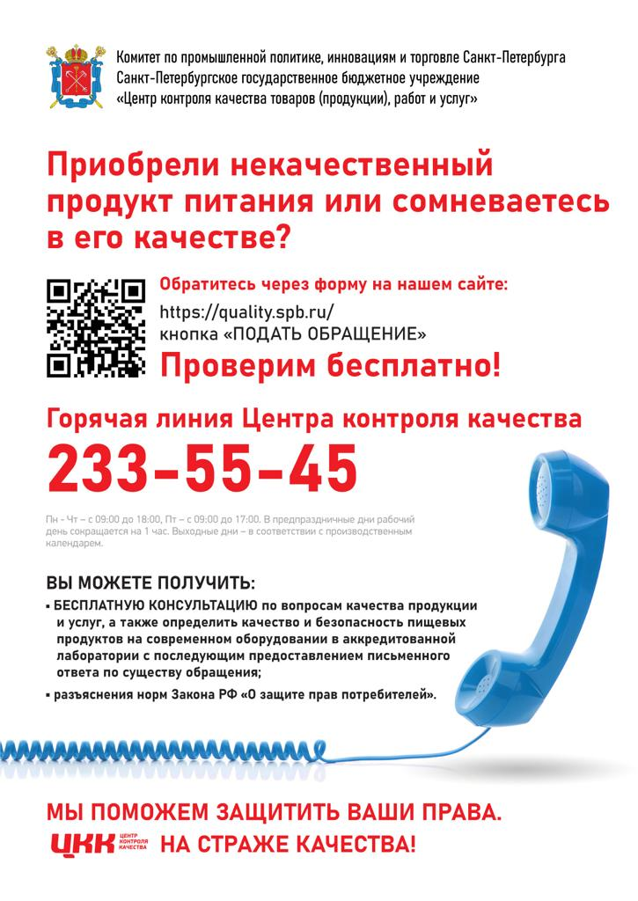
Информирование граждан об услугах ЦКК в сфере ЗПП

Slide 8
СПАСИБО ЗА ВНИМАНИЕ!
Телефон «горячей линии»:
+7 (812) 233-55-45
www.quality.spb.ru
30 ЛЕТ НА СТРАЖЕ КАЧЕСТВА

